Slide 1
          Помощь семьям во время пандемии – новый формат, результаты, тенденции, развития
          23 марта 2021 г

Slide 2


Slide 3
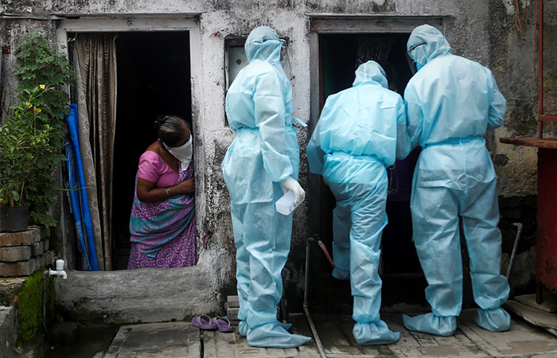

Slide 4
ПОМОЩЬ СЕМЬЯМ
ПОМОЩЬ СЕМЬЕ:
-многодетной
-малоимущей
-одиноким родителям
-семье в ТЖС
Помощь
детям-сиротам и детям, оставшимся без попечения родителей.

Slide 5
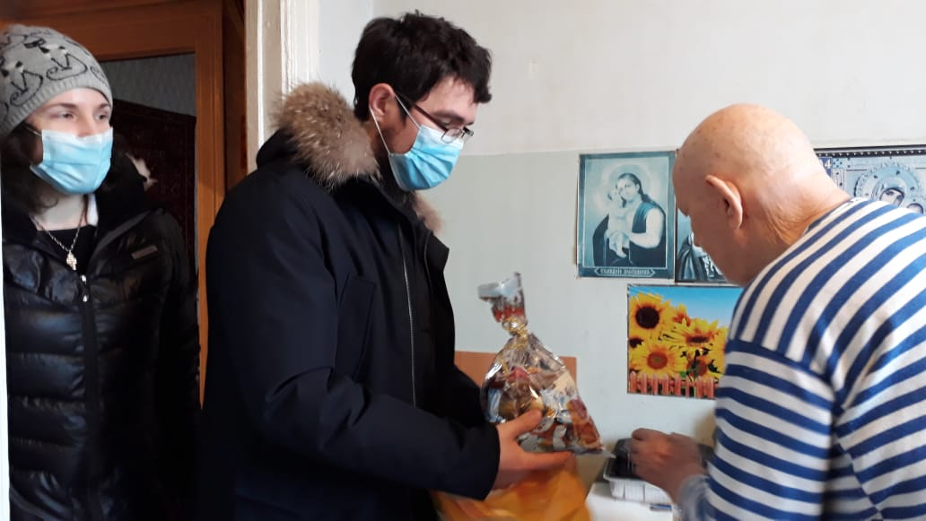
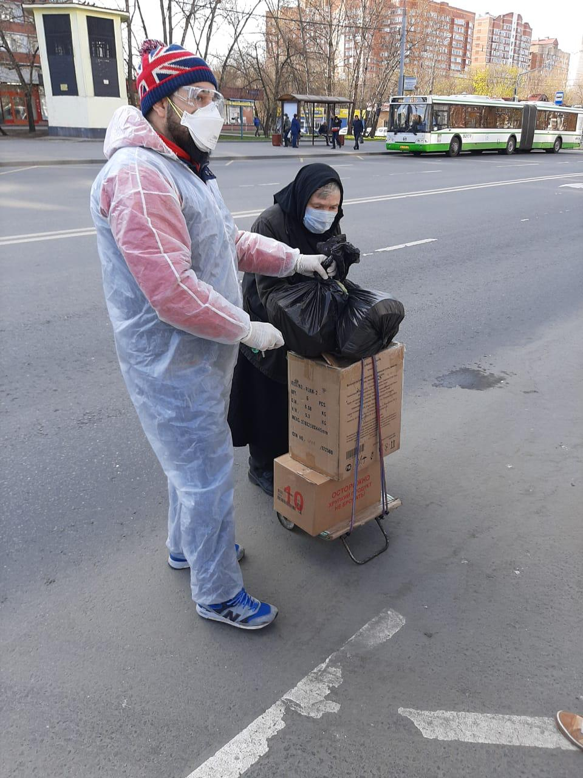
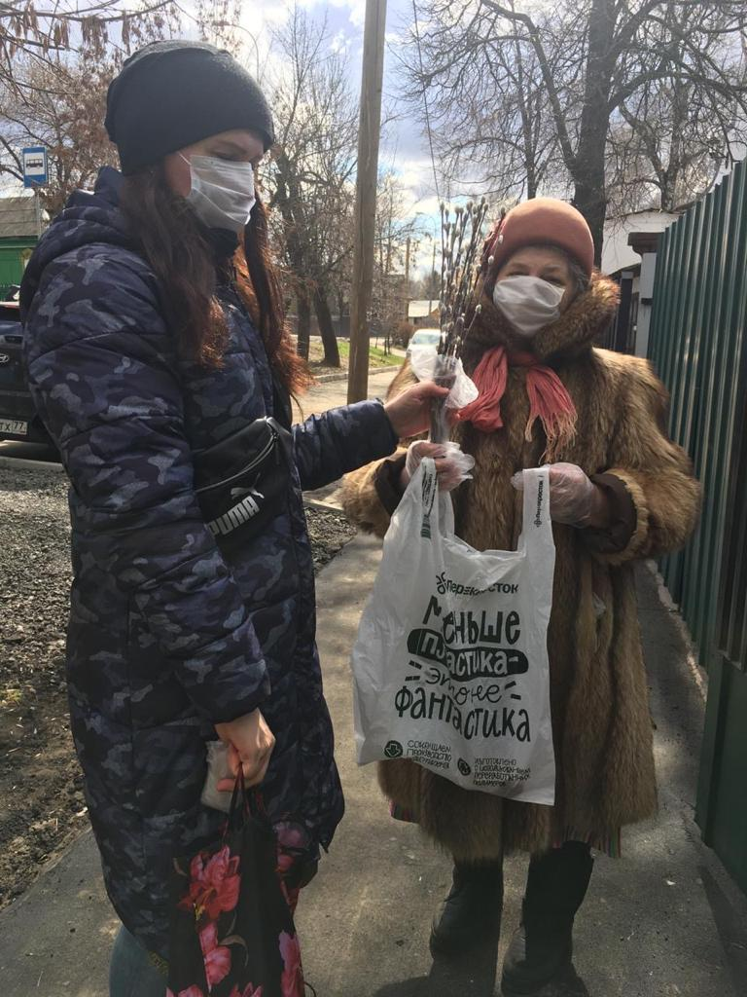
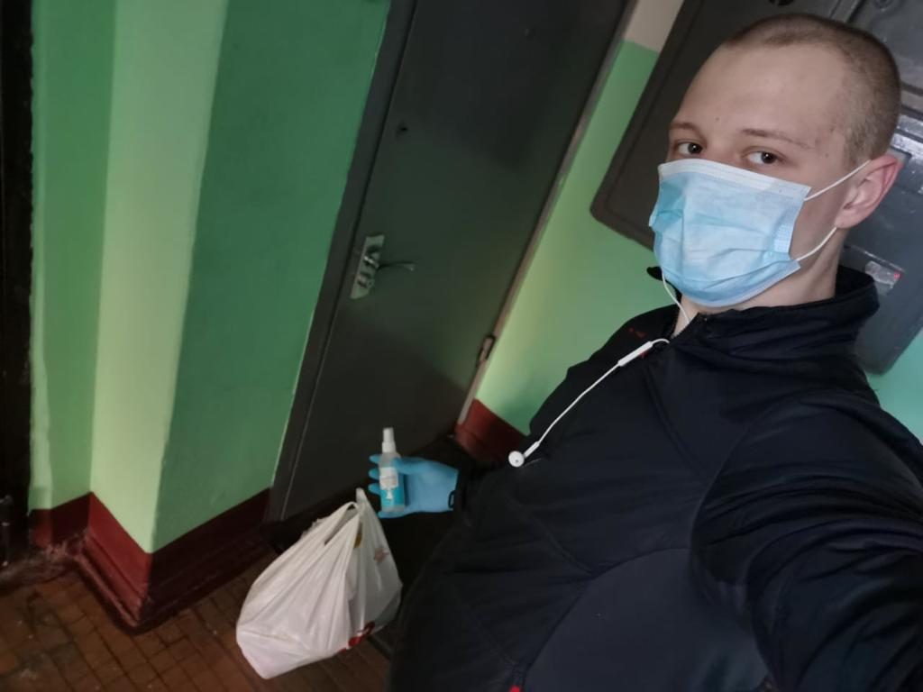

Slide 6
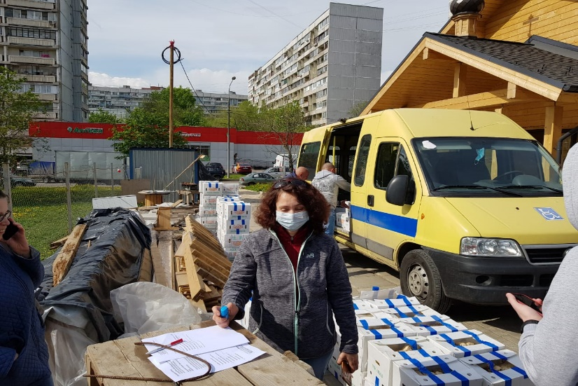
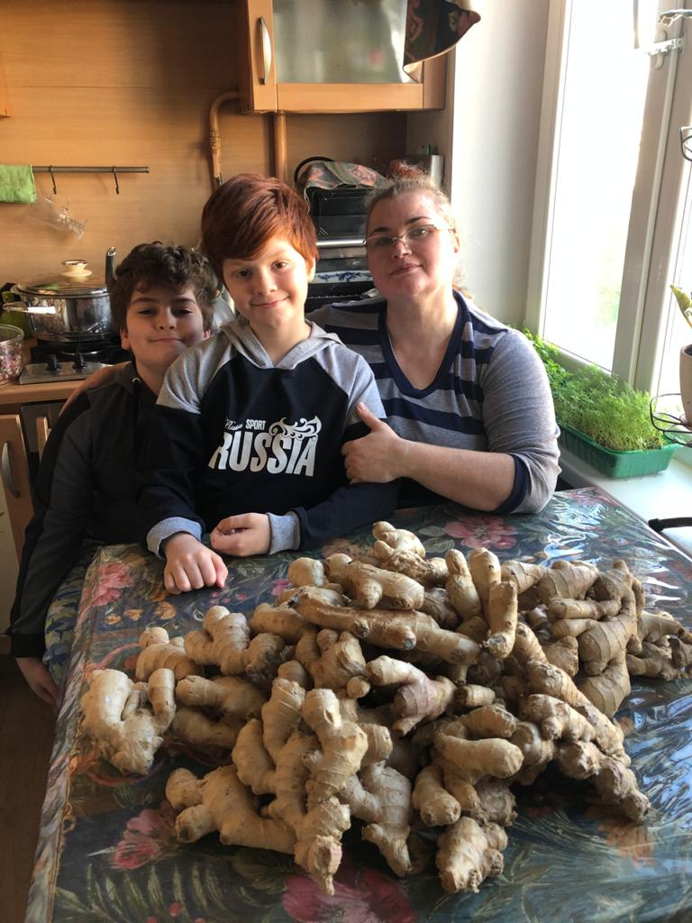
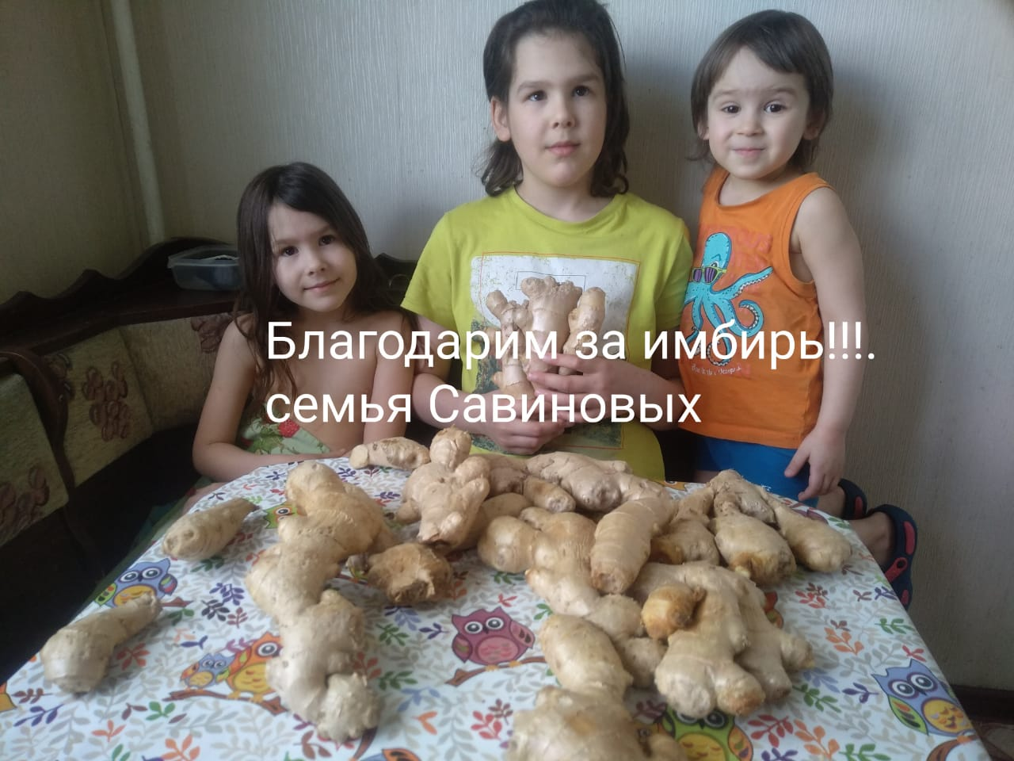
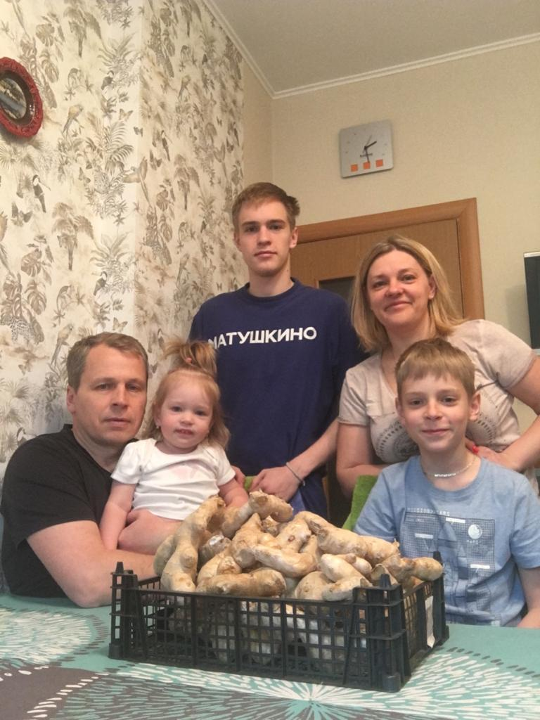
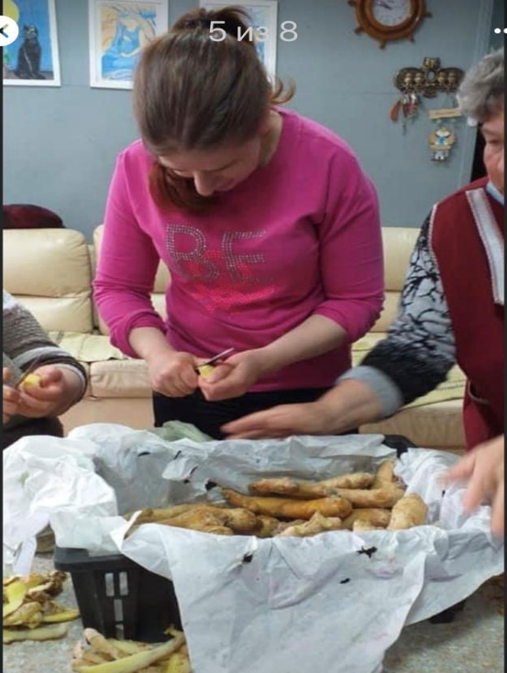
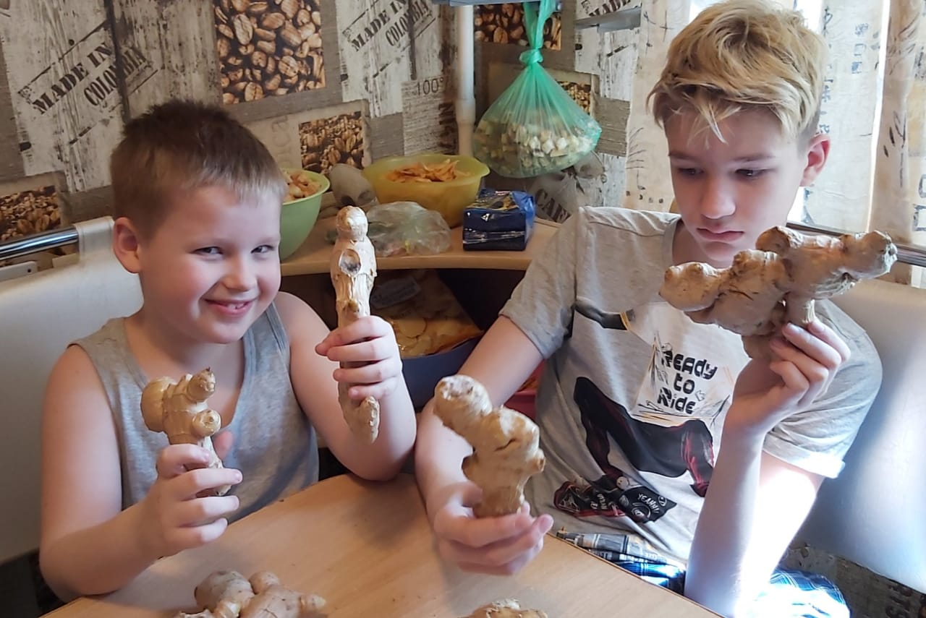

Slide 7
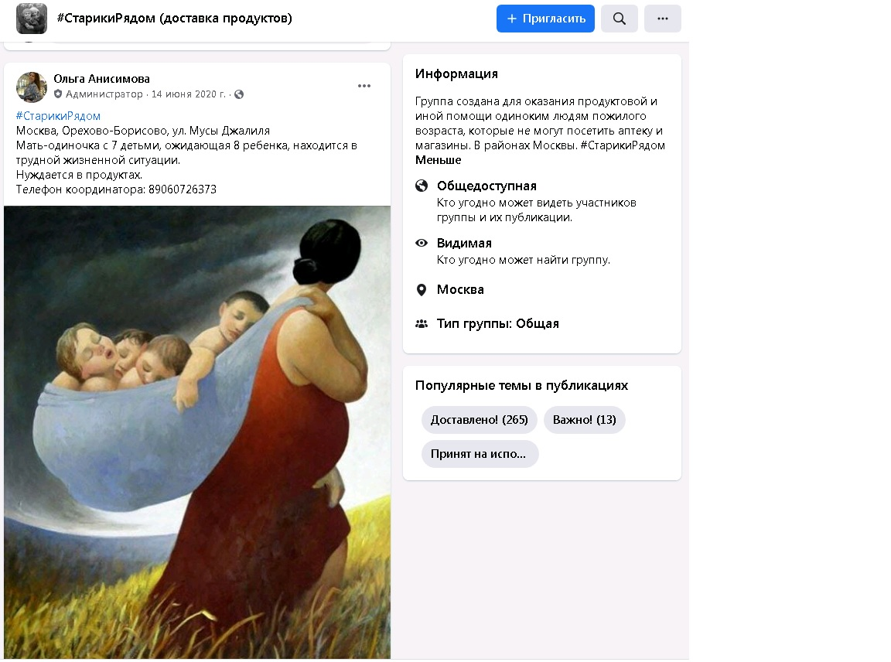

Slide 8
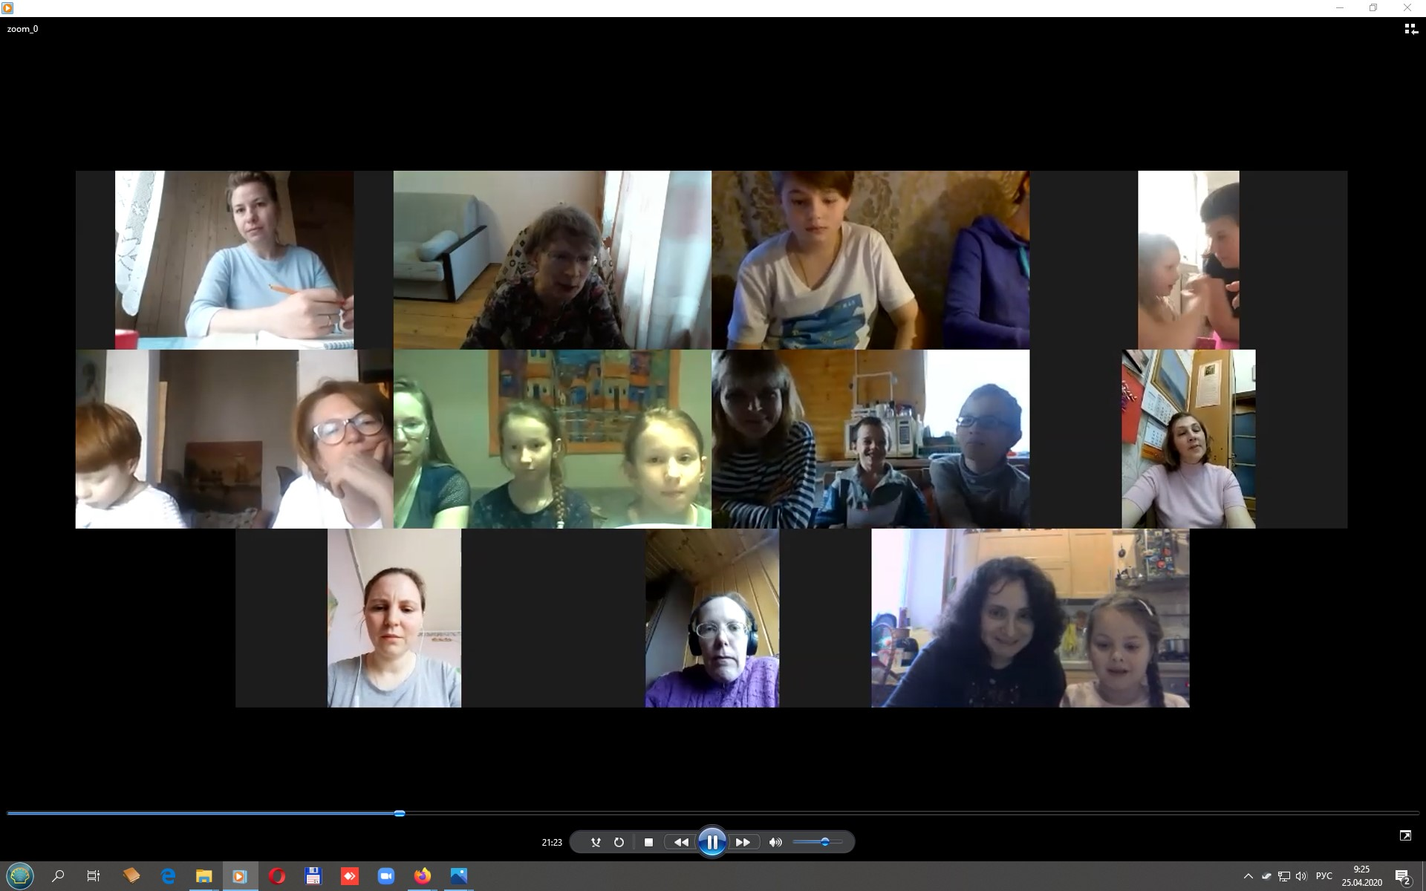

Slide 9


Slide 10
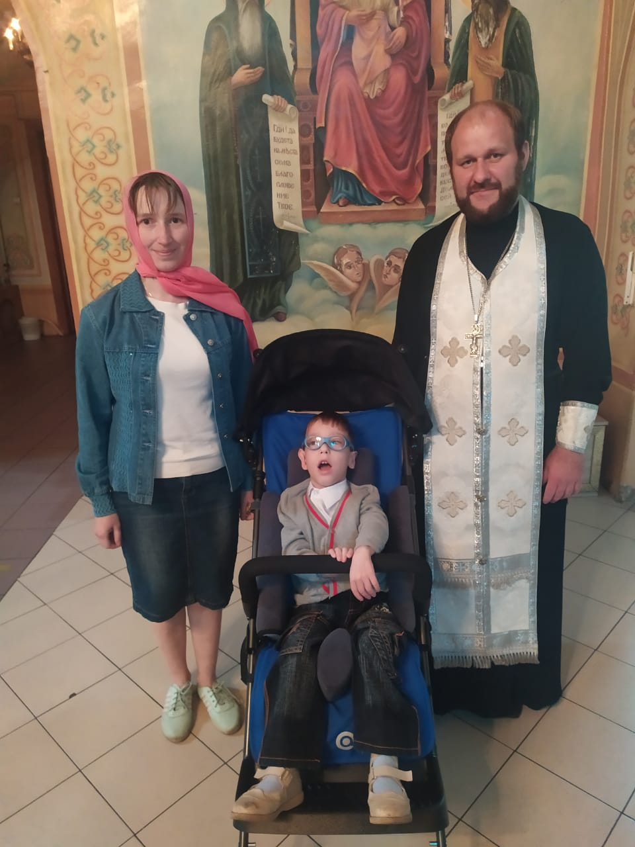
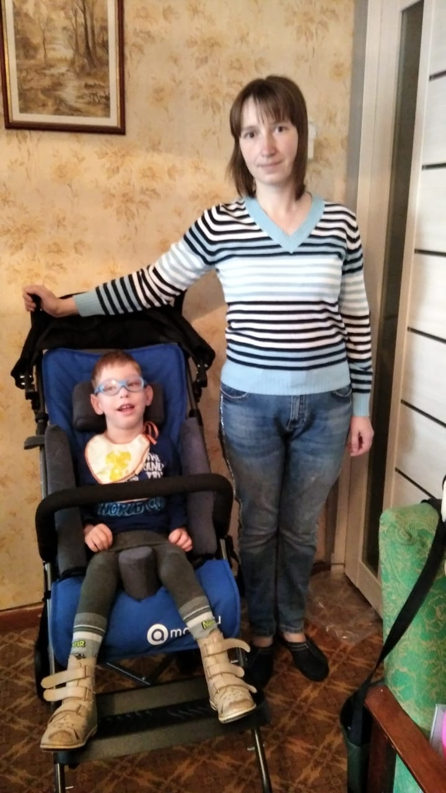
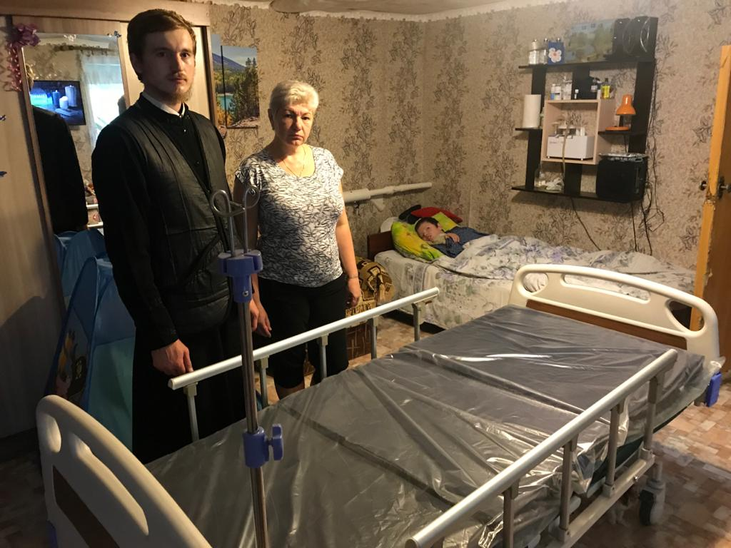

Slide 11
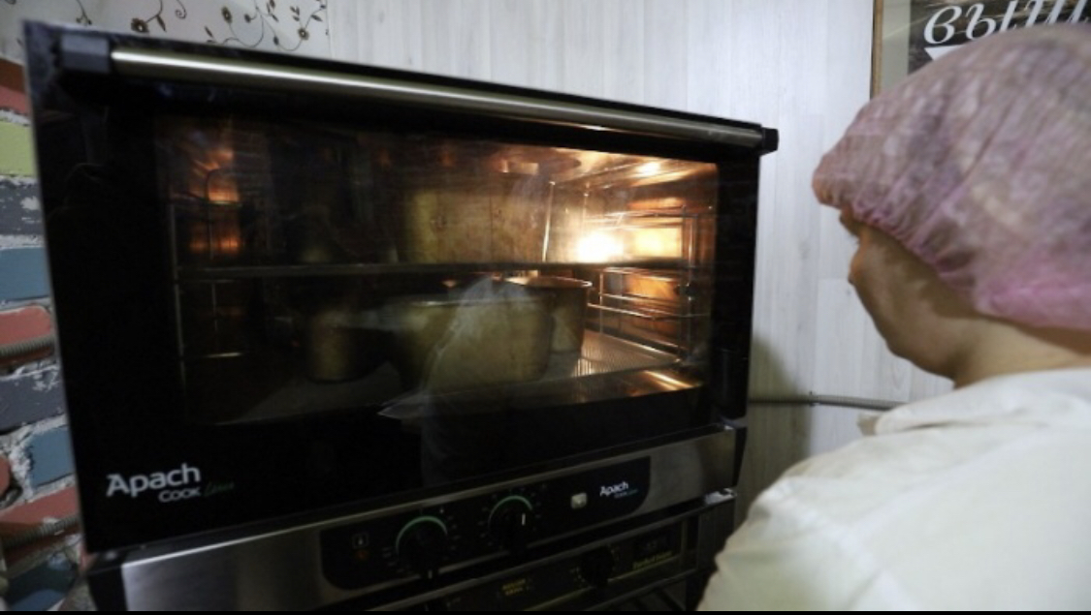
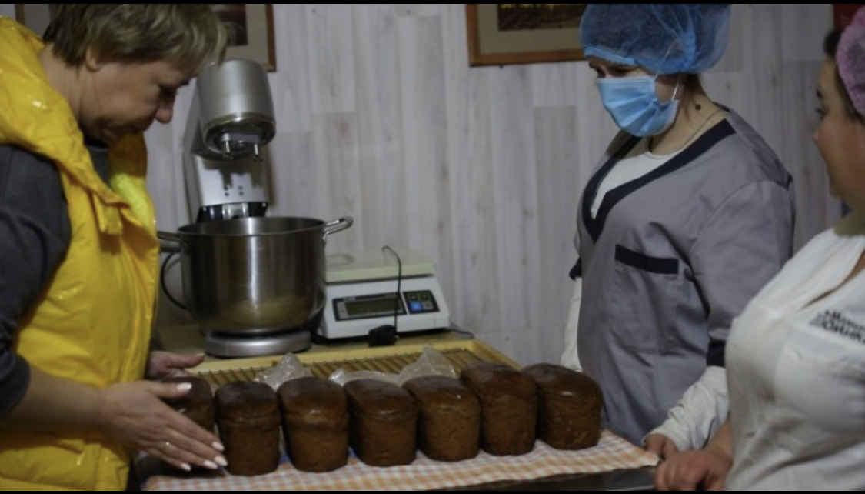
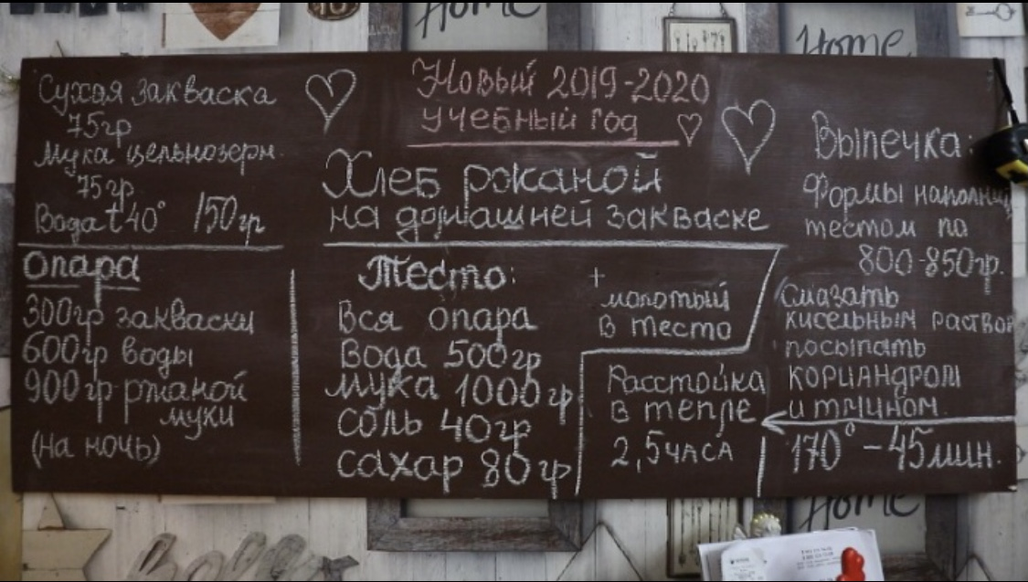
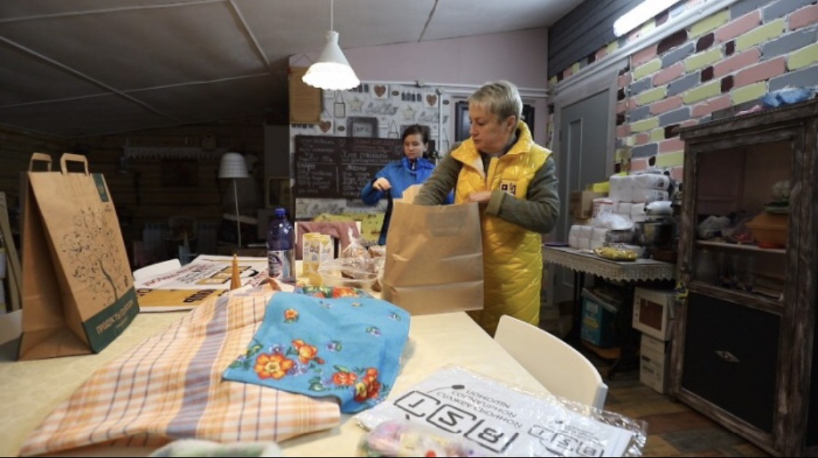

Slide 12
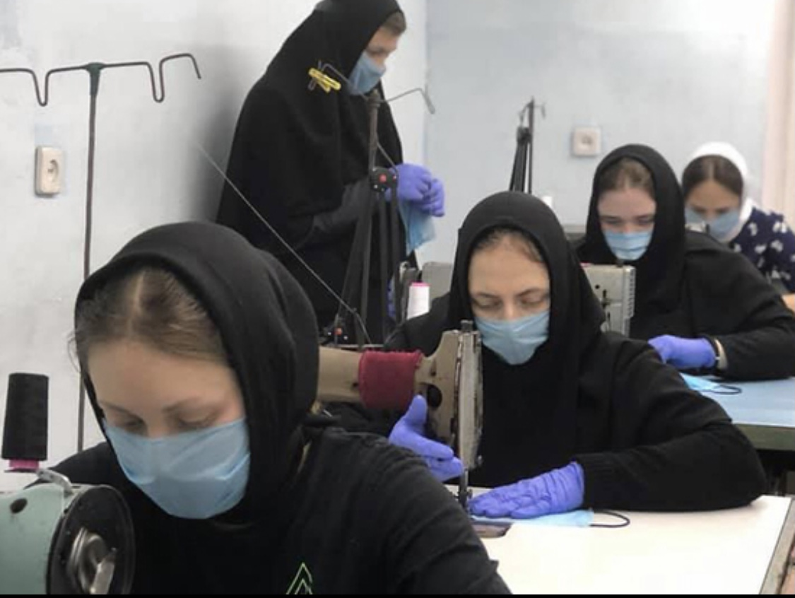

Slide 13


Slide 14
#семьявбеде 128 ЦФО
Служба Срочной Социальной Помощи 128 это не проект, это такая же Служба Спасения, как 112, только на Помощь приходят некоммерческие, общественные, благотворительные, православные организации и Помощь оказывается социальная.
Это именно #семьявбеде
На данный момент в работе Владимирская, Брянская, Ивановская и Московская области

Slide 15
Проблемы взаимодействия церковных организаций во время всеобщего локдауна:
1.Отсутствие координации совместной деятельности на благо социальных групп,
2.Отсутствие единой базы помощи нуждающимся (недопуск до информации к тем, кто нуждается в помощи и поддержке),
3.Недопуск священнослужителей к нуждающимся в их опеке,
4.Игнорирование добровольческих инициатив, появившихся сразу после объявления карантинных мер,
5.Полное отсутствие обеспечения добровольцев средствами защиты,
6.Запрет на перемещение для оказание помощи уже имеющимся опекаемым группам, через аннулирование пропусков организаций, неуважительное отношение к деятельности существующих проектов, для продолжения оказания услуг семьям, находящихся в ТЖС (онкобольные, лежачие и так далее),
7.Политизация деятельности по оказанию помощи отдельной структурой,
8.Создание надстройки в виде ГБУ Мосволонтер и «Моя карьера», которые монополизировала право на оказание помощи,
9.Неуважительное отношение к заслуженным НКО и фондам со стороны представителей ДСЗН – никуда дозвониться чтобы решить вопрос было невозможно.

Slide 16
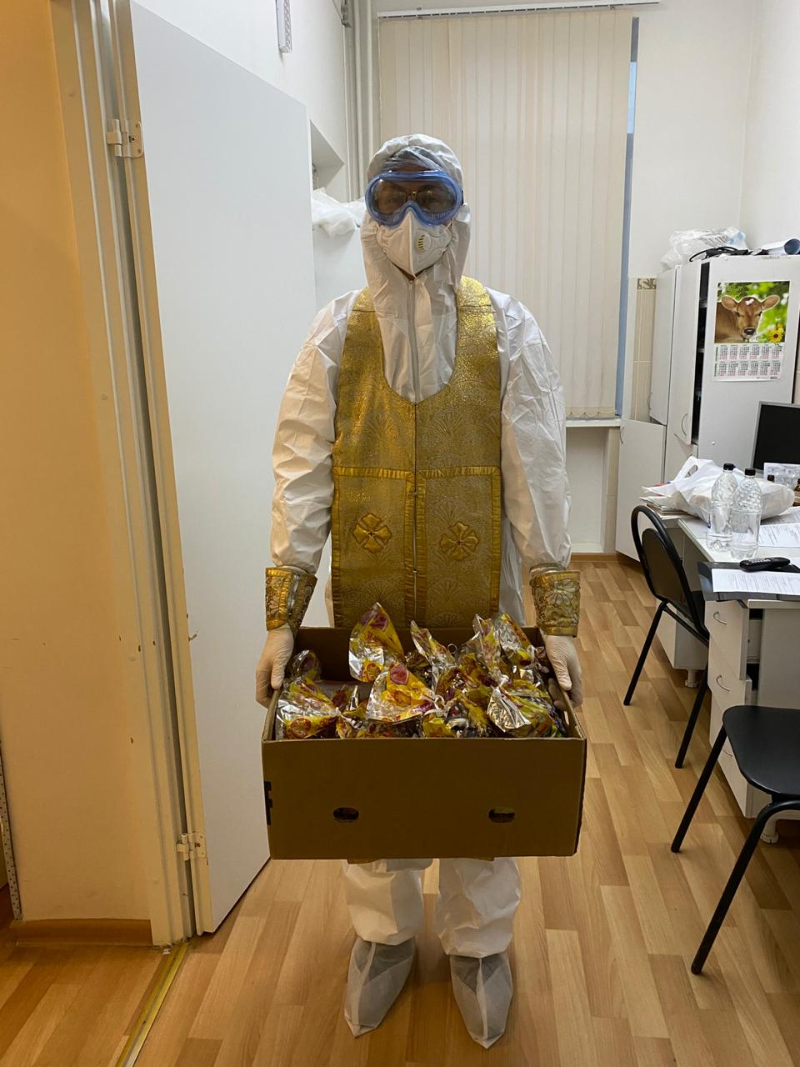
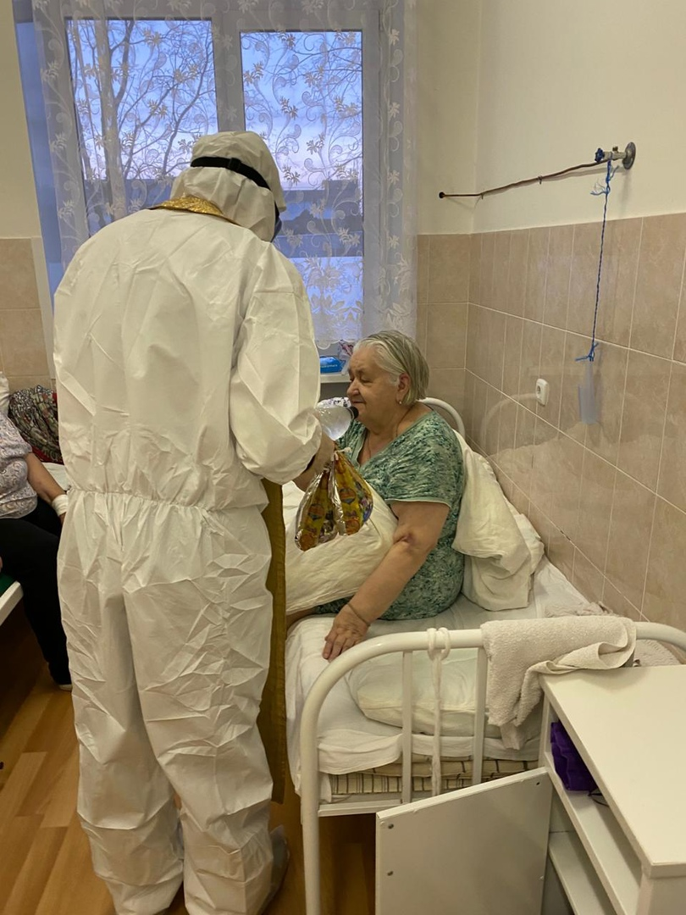

Slide 17
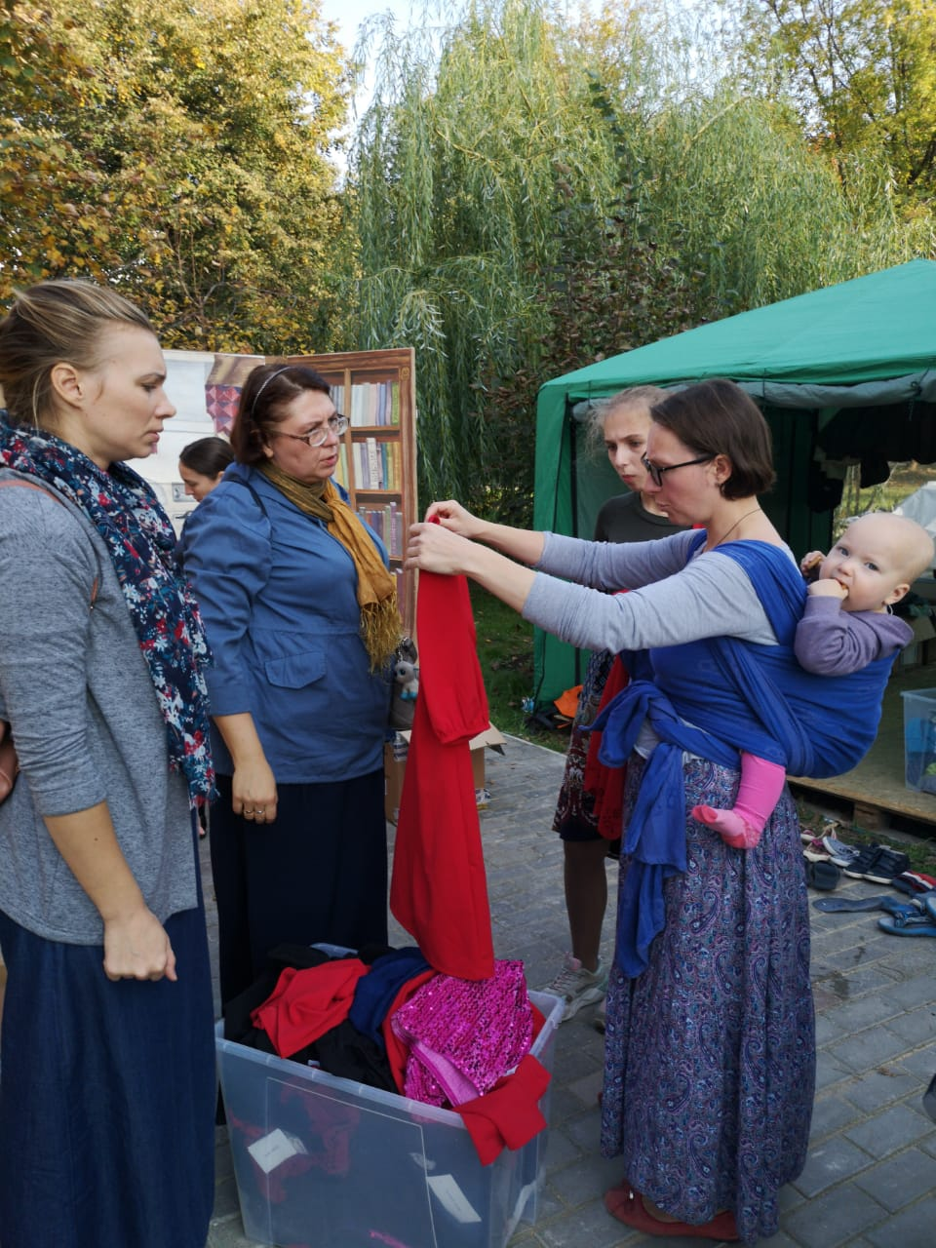
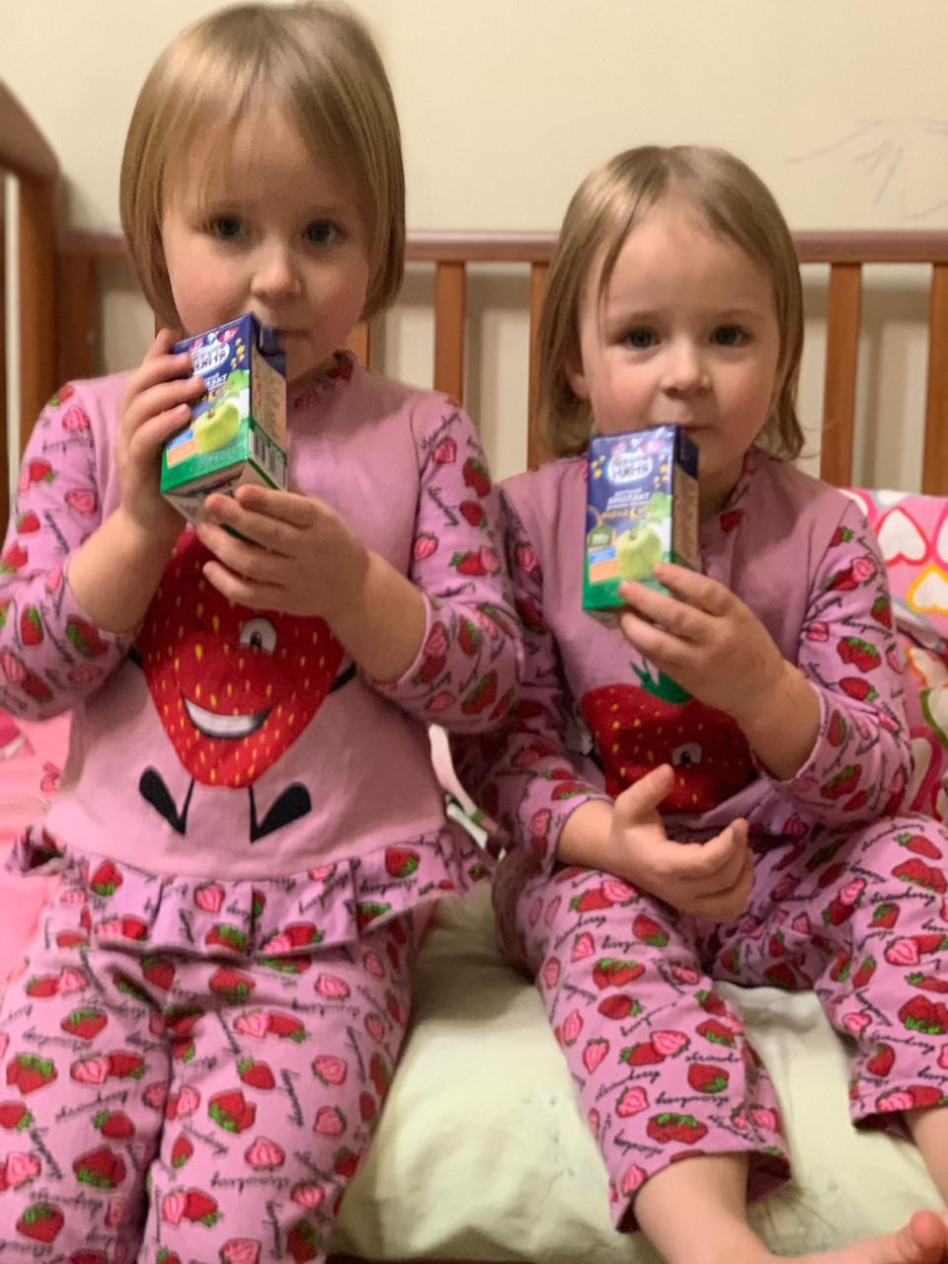
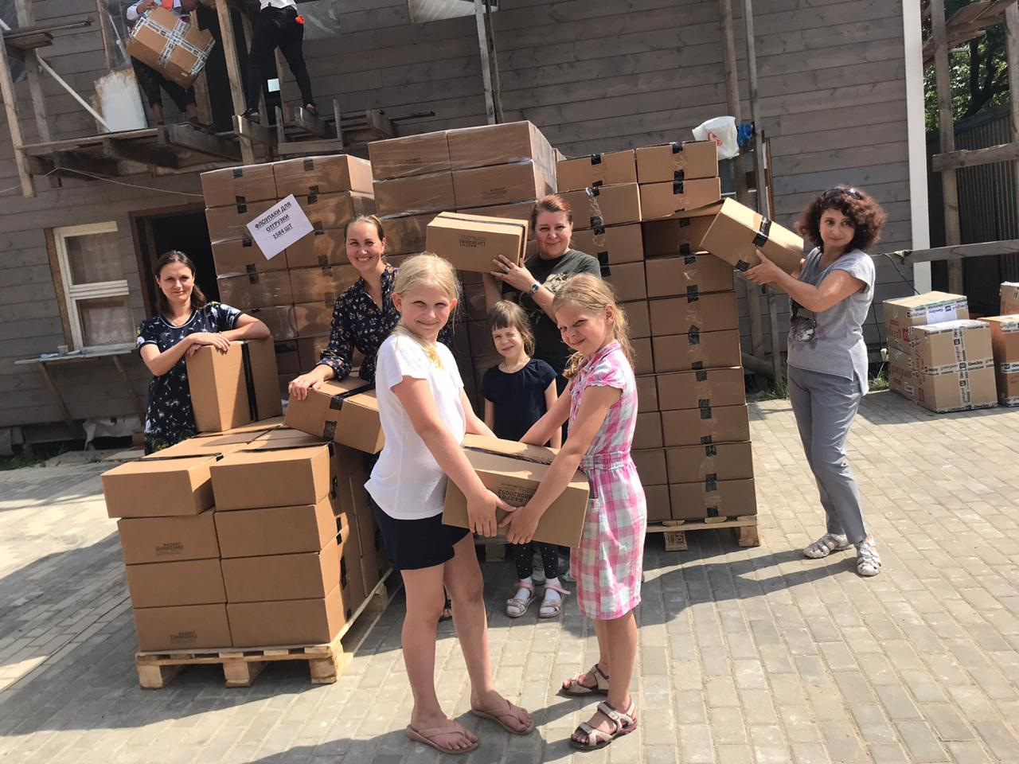
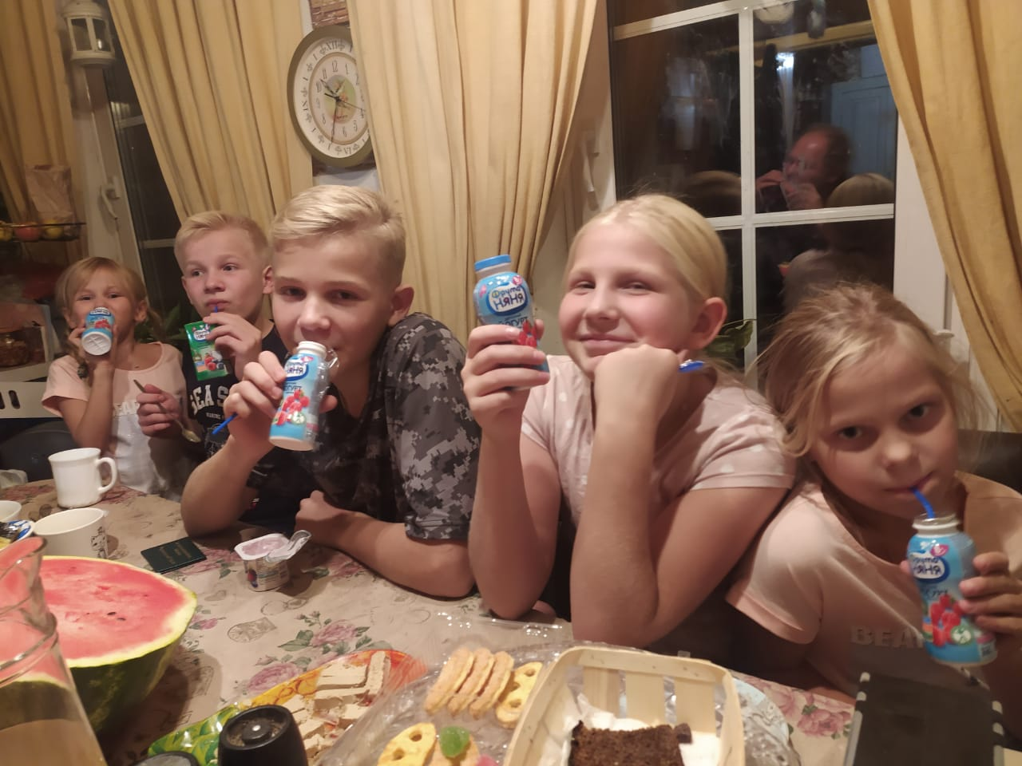
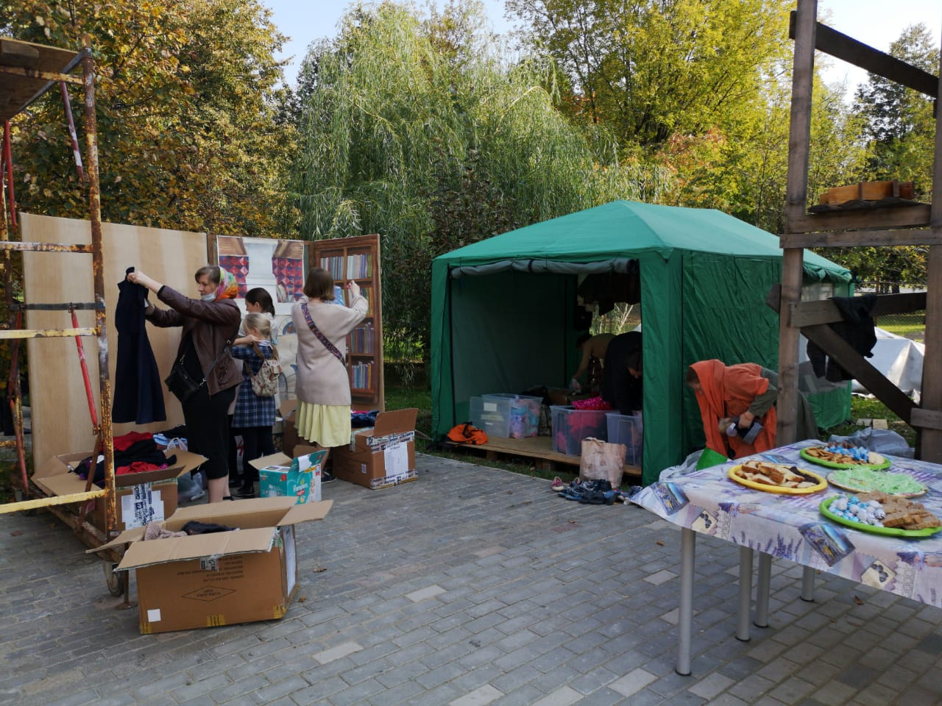
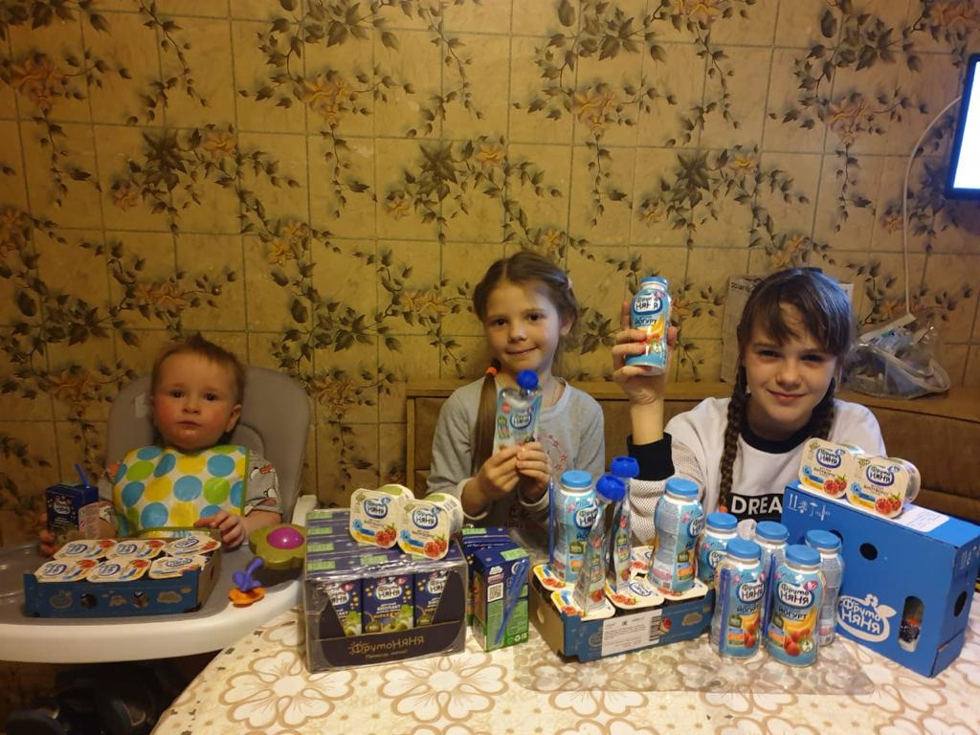

Slide 18
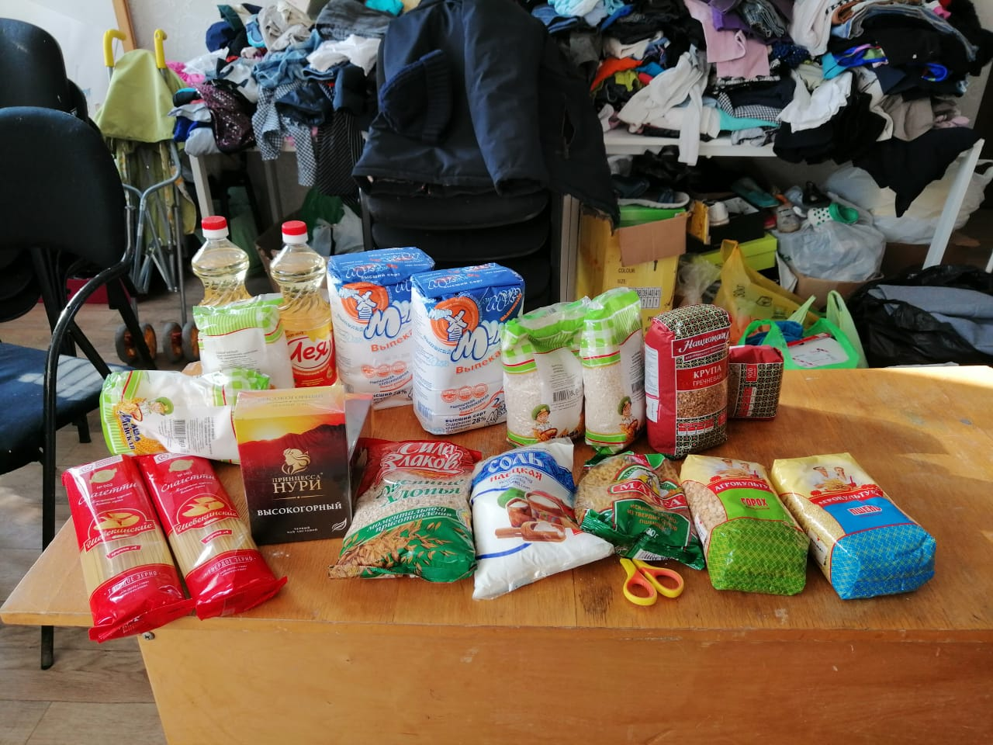
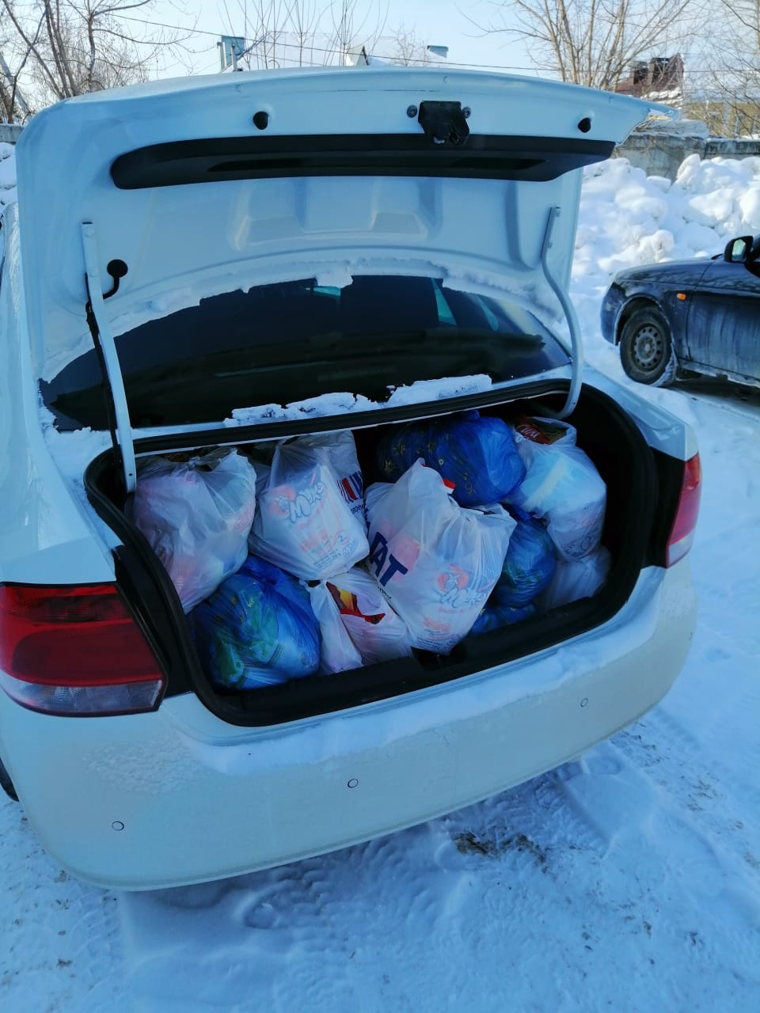
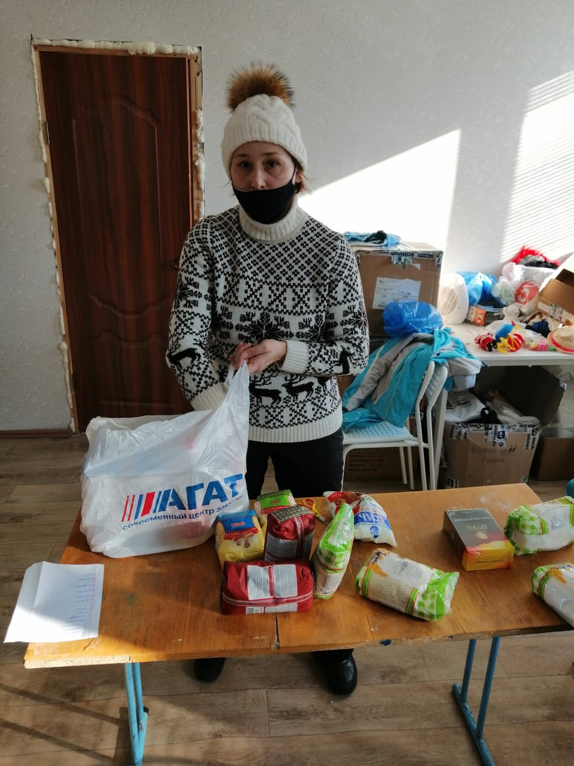
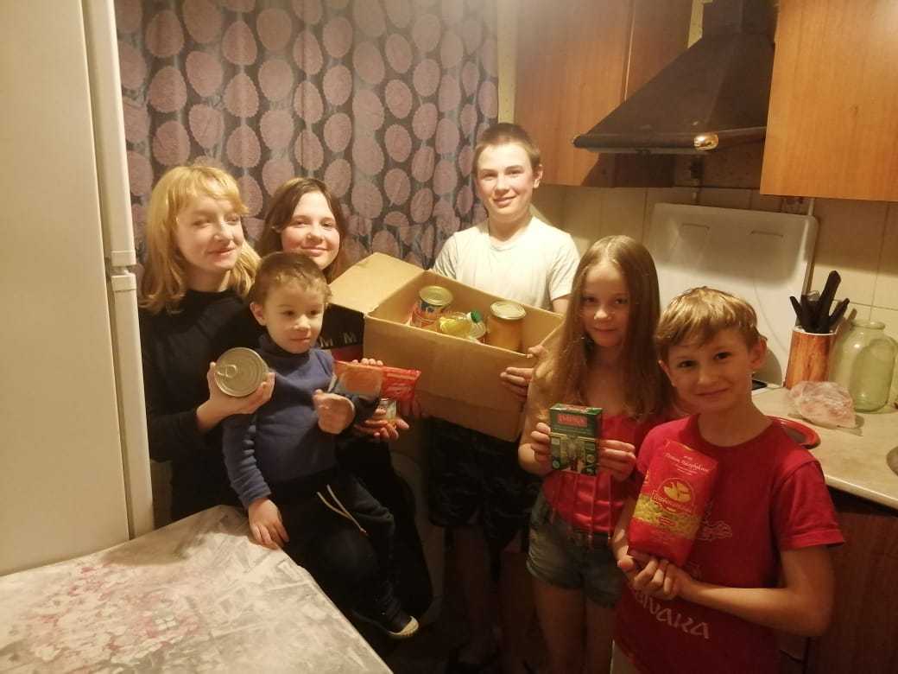
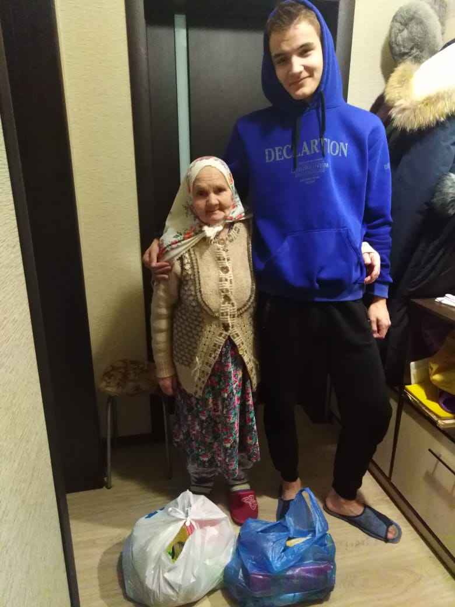

Slide 19


Slide 20

КОНТАКТЫ:
Екатерина Владимировна Борисенкова
Руководитель направления помощи семьям Синодального Отдела по Церковной Благотворительности и Социального Служения
8(903)727-78-07
E-borisenkova75@mail.ru

